Slide 1
Az emberi járás elváltozásait kimutató eszköz fejlesztése
Kreinicker Gábor
Bsc hallgató
Gépészkar
ÚNKP-20-6
Dr. Nagy Balázs Vince
Dr. Szilágyi Brigitta
BME 2020/2021. tanévi ÚNKP Konferencia
2021. május 19.
Notes:
Köszöntök mindenkit, én Kreinicker Gábor vagyok, első éves mechatronika bsc hallgató, és ebben az előadásomban szeretném bemutatni az elmúlt év kutatásaim eredményét. Témám egy olyan eszköz fejlesztése, mely képes az emberi járás rendellenességeit kimutatni

Slide 2
A kutatási terv rövid összefoglalása
Irodalom kutatás
Prototípus összehasonlítása más rendszerekkel, és fejlesztés
Kiértékelő program fejlesztése, és tanító adatok gyűjtése
Klinikai tesztek és kiértékelés
Rehabilitációs tesztek
TDK pályamunka elkészítése
Notes:
Kutatásom első lépése az irodalomkutatás volt.
- Technikai és orvosi háttértudás
Sok hasonló eszköz – drága, szűk felhasználás, vagy orvosok számára nem értékes adatok
Kiértékelő program – adatok megjelenítése, gépi tanulás, diagnosztika
Klinikai és rehab tesztek – sajnos nagyon minimális mértékben valósult meg – covid
TDK dolgozat megírása – eredményeknél lesz róla szó

Slide 3
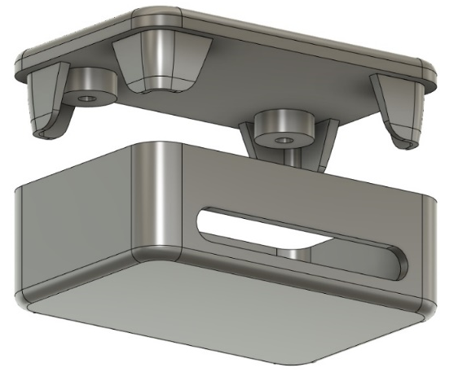
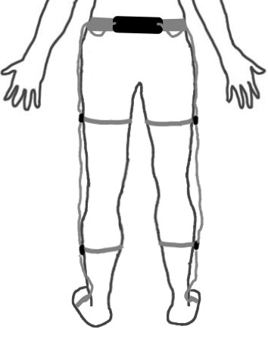
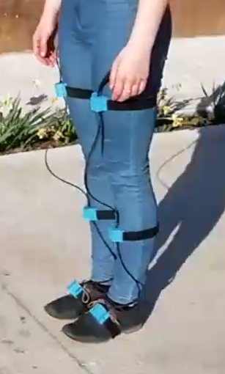
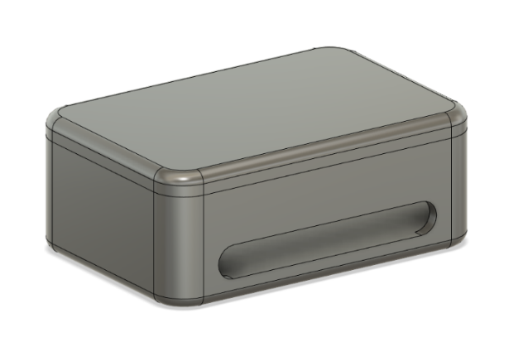
Az ösztöndíjas periódus alatt elért eredmények ismertetése
Eszköz felépítése
Notes:
Az eszköz egy 7 szenzoros rendszer: 2 lábfej, 2 vádli, 2 comb és egy a derékon a vezérlés és az akkumulátor mellett
A tokozás saját terv

Slide 4
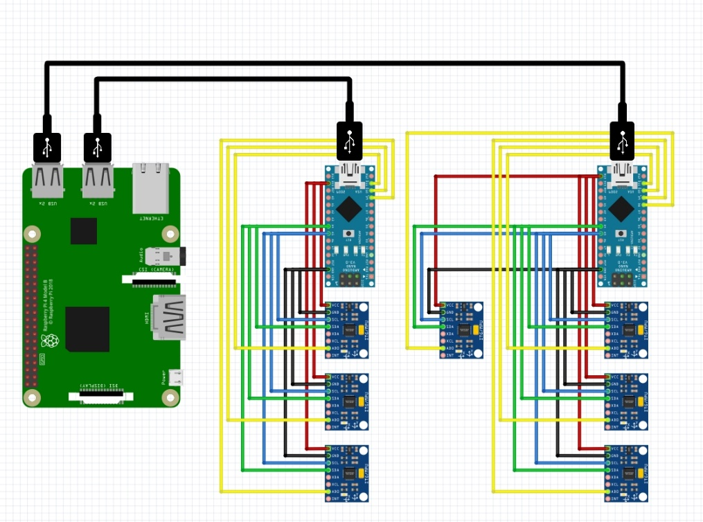
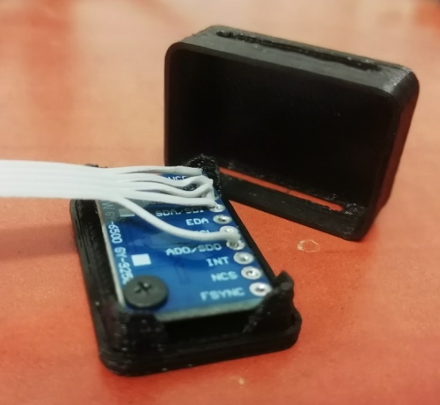
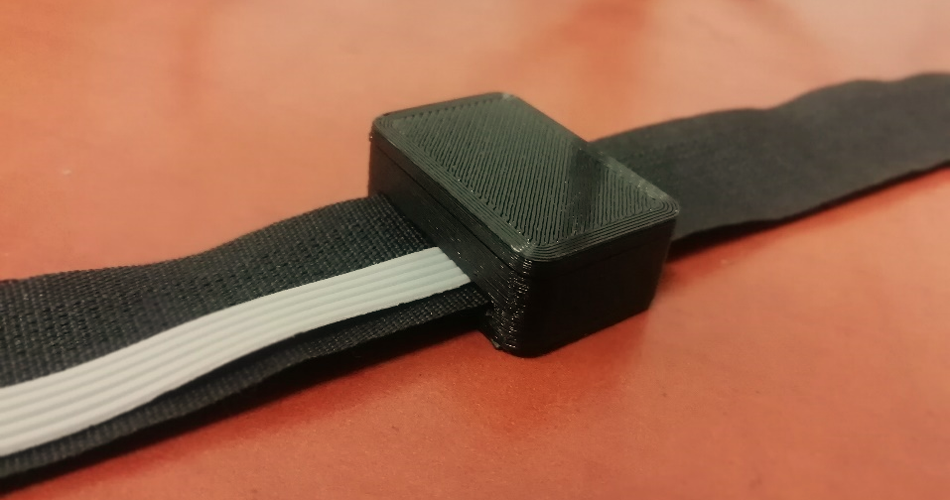
Az ösztöndíjas periódus alatt elért eredmények ismertetése
MPU 9250
Arduino nano
Raspberry Pi
Notes:
Szenzorok: MPU9250: 9 DoF – gyorsulásmérő, giroszkóp, magnetométer – 1000 Hz
Ezeket 2db Arduino Nano ucontroller olvassa I2C buszon keresztül – probléma – kapcsolgatás – 120 Hz
Továbbítja egy Rpi 4 B – 4Gb ram

Slide 5
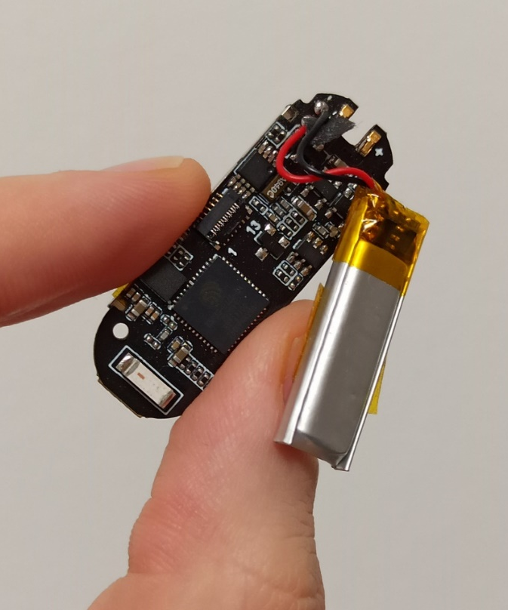
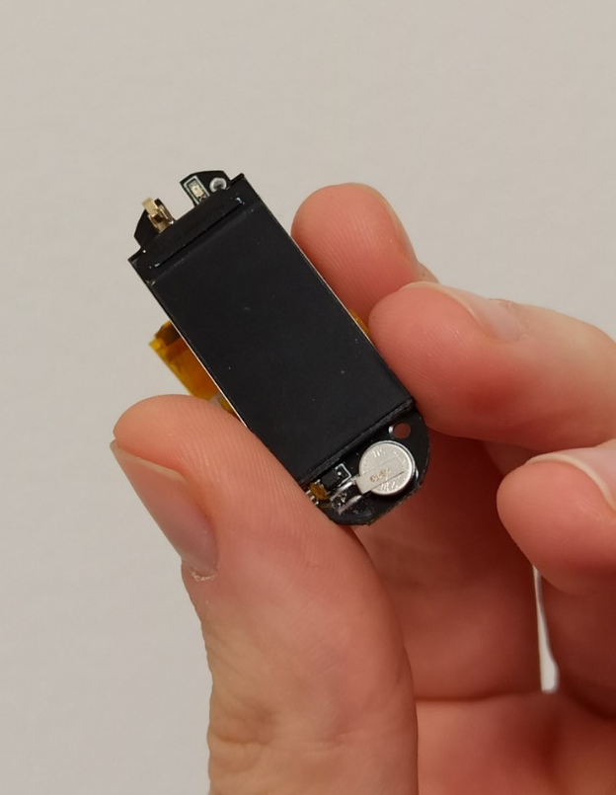
Az ösztöndíjas periódus alatt elért eredmények ismertetése
Vezeték nélküli eszköz
Notes:
Ezt követően tértem át a LilyGo TT-GO nevű okosórának az átalakításával
esp-32 alapú, beépített IMU szenzorral
Vezeték nélkül tud kommunikálni
Saját akkumulátor
Vízálló

Slide 6
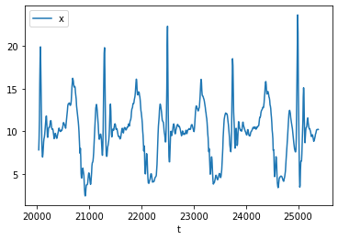
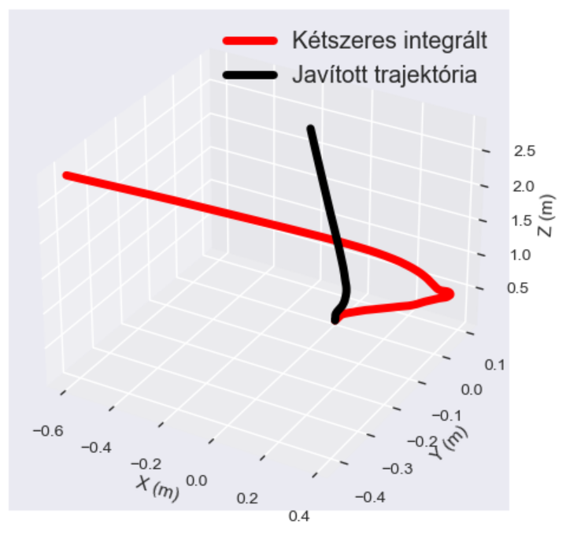
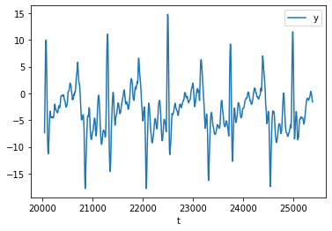
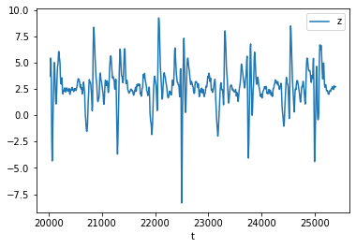
Az ösztöndíjas periódus alatt elért eredmények ismertetése
120 Hz
Gyorsulás giroszkóp magnetométer
Nincs trajektória visszaállítás
Notes:
Ezután következett a nyers adatok előkészítése
Kép: nincs trajektória visszaállítás: rövid idn belül hatalmas hiba alakul ki

Slide 7
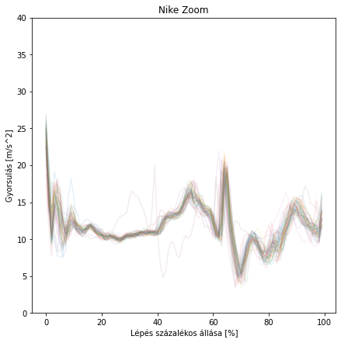
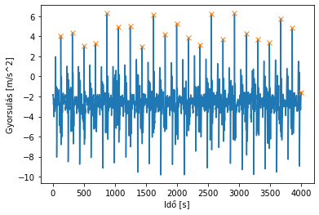
Az ösztöndíjas periódus alatt elért eredmények ismertetése
Adatok előkészítése
Notes:
Ezt követően a kiugró értékek mentén feldaraboltam a jelet. Egymásra illesztve jól láthatóan periodikus jelet mértünk

Slide 8
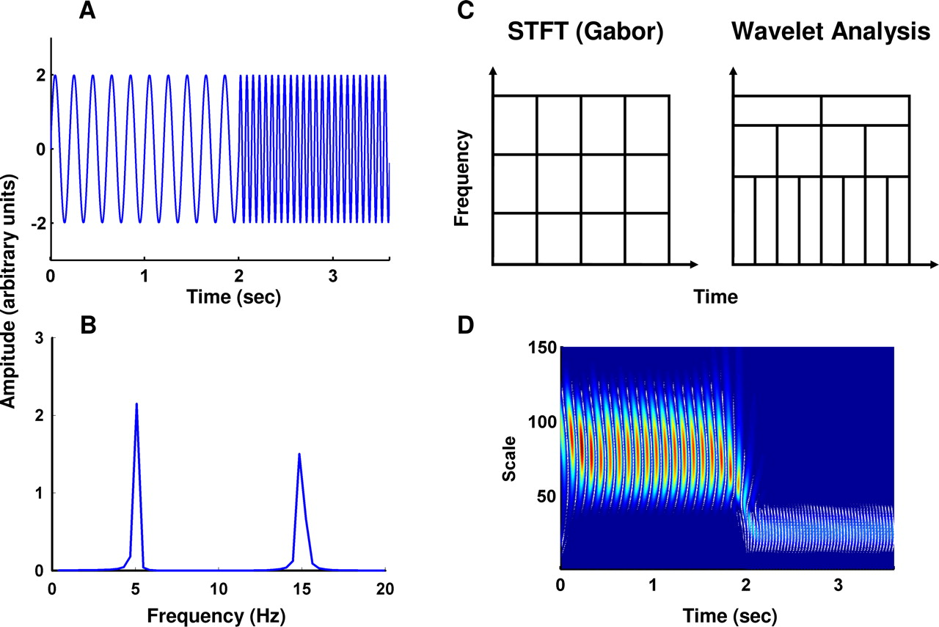
Az ösztöndíjas periódus alatt elért eredmények ismertetése
Adatok előkészítése
Notes:
További előkészítéshez a Short Time Fourier Transformation-t és a Wavelet Analysis-t alkalmaztam, mellyel meghatározható volt a járás freqvenciája

Slide 9
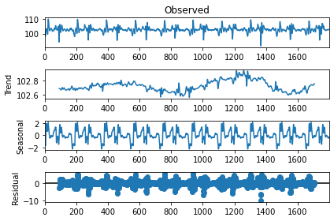
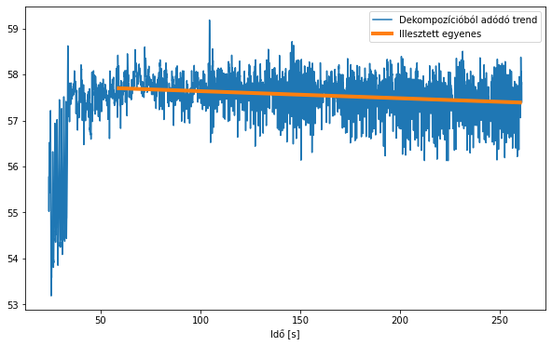
Az ösztöndíjas periódus alatt elért eredmények ismertetése
Notes:
Ezt követően jött a szezonalitás-dekompozíció, mellyel három részre bontottuk a jelet:
Trend – alany – meredek lejtőn fölfele – egyre rendezetlenebb járáskép
Szezonalitás
Maradó hiba

Slide 10
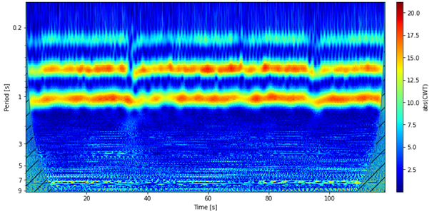
Az ösztöndíjas periódus alatt elért eredmények ismertetése
Módszerek tesztelése
150 méteres séta két fordulással
Notes:
Wavelet transzformáció
Megfigyelhető, hogy 40 és 120 méteren lelassult a járás. Ekkor az alany irányt változtatott

Slide 11
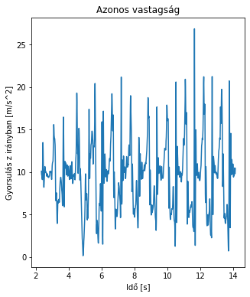
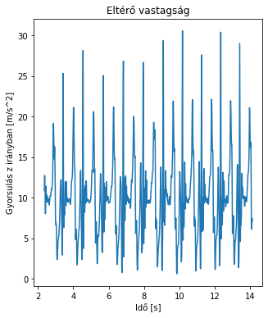
Az ösztöndíjas periódus alatt elért eredmények ismertetése
Módszerek tesztelése
Notes:
Két eltérő talpvastagságú cipőn is teszteltem az eszközt

Slide 12
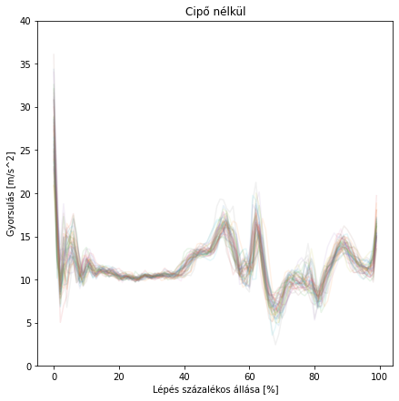
Az ösztöndíjas periódus alatt elért eredmények ismertetése
Módszerek Tesztelése
Notes:
Egy másik teszt közben egy nike zoom és egy mezitlábas járást hasonlítottunk össze. Jól láthatóan cipő nélkül 40%-kal nagyobb gyorsulások figyelhetőek meg a sarok letételekor

Slide 13
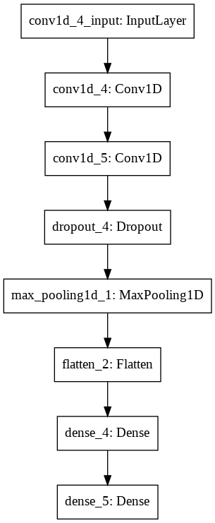
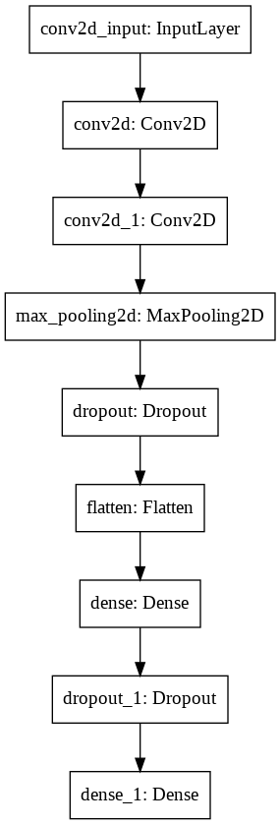
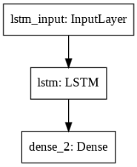
Az ösztöndíjas periódus alatt elért eredmények ismertetése
Tanítás
LSTM háló
1D konvolúció
2D konvolúció
Notes:
A gépi tanulásnál több módon is tanítottam a rendszert.
LSTM háló: széleskörben alkalmazzák, ez bizonyult a legegyszerűbbnek, és a legkisebb adatigényűnek
1D konvolúció: leggyorsabb
2D konvolúció: leginkább gyorsítható az 1D-vel együtt

Slide 14
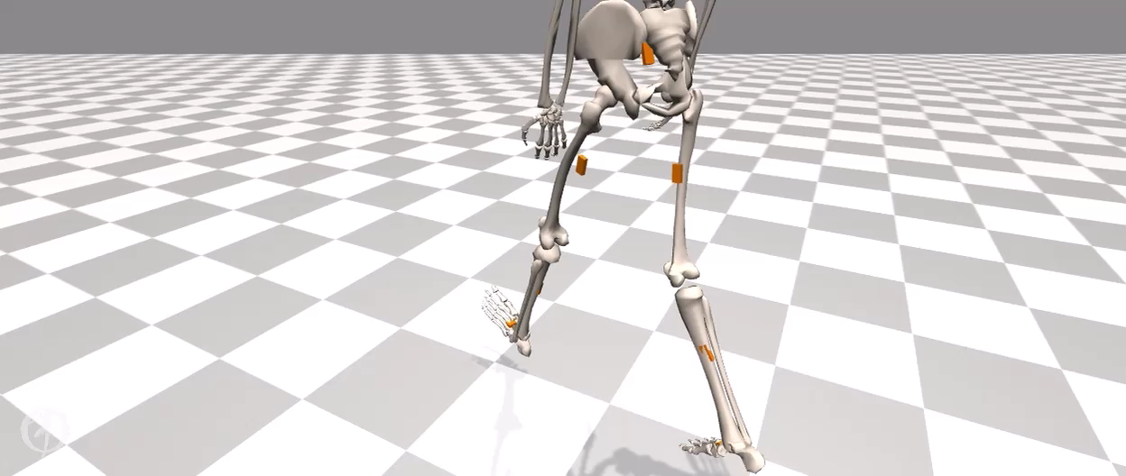
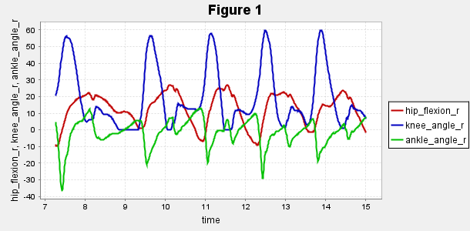
Az ösztöndíjas periódus alatt elért eredmények ismertetése
Mérések megjelenítése
OpenSim, OpenSense
Inverz kinematika
Notes:
Az adatokat pythonban grafikonokon egyszerűen meg tudjuk jeleníteni
Python: előkészítjük az adatokat (nyers adatok -> kvaterniókká alakítás)
OpenSim-re épülő OpenSense segítségével inverz kinematikát tudunk számítani és plottolni

Slide 15
Az elért eredmények összevetése a vállalásokkal
TDK-n I. helyezet és különdíj, OTDK-ra jelölt
SE TDK részvétel
OTDK-n I. helyezet
Notes:
A TDK pályamunka megíródott, és Sipos Bencével, aki sokat segített az adatfeldolgozásban, közösen indultunk a TDK-n.

Slide 16
Az elért eredmények összevetése a vállalásokkal
Havonta legalább egy szakirodalom feldolgozása
NELSON-WONG, Erika, et al. Application of autocorrelation and cross-correlation analyses in human movement and rehabilitation research. journal of orthopaedic & sports physical therapy, 2009, 39.4: 287-295.
MAGER, Donald E.; ABERNETHY, Darrell R. Use of wavelet and fast Fourier transforms in pharmacodynamics. Journal of Pharmacology and Experimental Therapeutics, 2007, 321.2: 423-430.
R. B. Cleveland, W. S. Cleveland, J.E. McRae, and I. Terpenning (1990) STL: A Seasonal-Trend Decomposition Procedure Based on LOESS. Journal of Official Statistics, 6, 3-73.
Li H, Wang W, Huang P, Li Q. Fault diagnosis of rolling bearing using symmetrized dot pattern and density-based clustering. Measurement. 2020 Feb 1;152:107293.
SALEM, Osman, et al. Sensor fault and patient anomaly detection and classification in medical wireless sensor networks. In: 2013 IEEE international conference on communications (ICC). IEEE, 2013. p. 4373-4378.
GERS, Felix A.; SCHMIDHUBER, Jürgen; CUMMINS, Fred. Learning to forget: Continual prediction with LSTM. 1999.
LEE, Song-Mi; YOON, Sang Min; CHO, Heeryon. Human activity recognition from accelerometer data using Convolutional Neural Network. In: 2017 ieee international conference on big data and smart computing (bigcomp). IEEE, 2017. p. 131-134.
CHO, Heeryon; YOON, Sang Min. Divide and conquer-based 1D CNN human activity recognition using test data sharpening. Sensors, 2018, 18.4: 1055.
HASAN, C. Z. C.; JAILANI, ROZITA; TAHIR, N. M. Automated classification of gait
Notes:
Több szakirodalmat is áttekintettem, melyből azok láthatók a dián, melyekre hivatkoztunk a TDK dolgozatunkban.
Elsősorban IMU szenzorokról és járáshibák diagnosztikájáról olvastam.

Slide 17
Köszönöm a figyelmet!
unkp.bme.hu
Notes:
Ennyi volt a rövid összefoglalóm az elmúlt évem kutatásairól.

